Slide 1
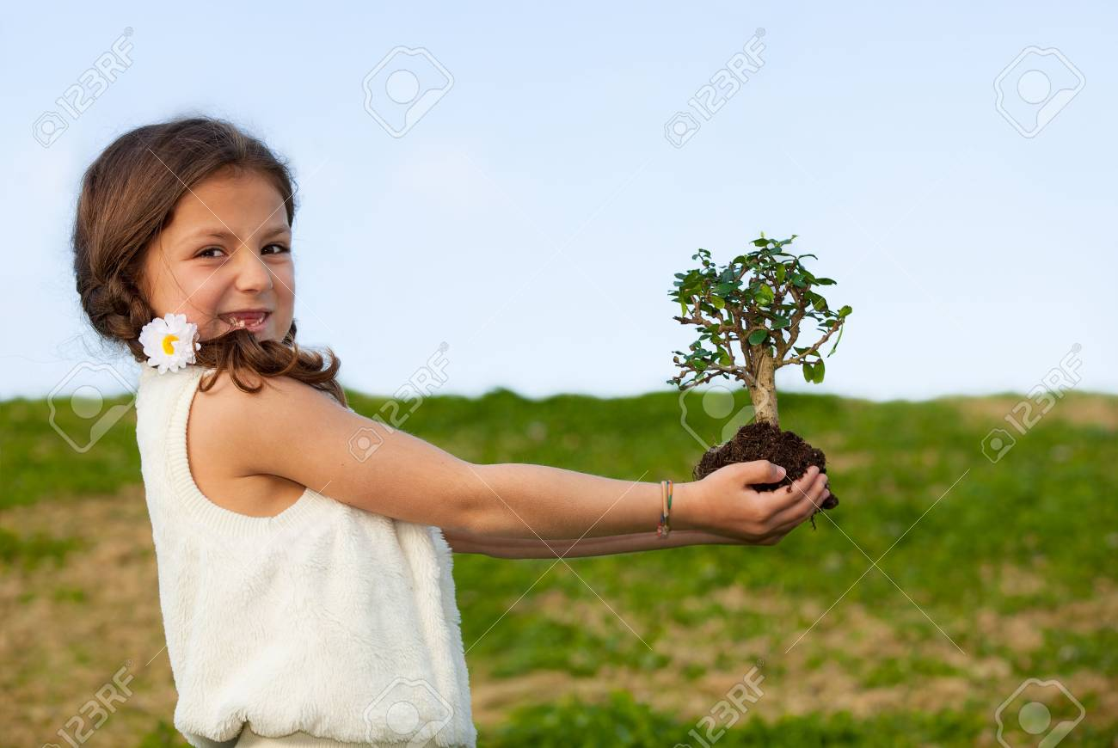
স্বাগতম

Slide 2
পরিচিতি
শ্রেণিঃ ৮ম
বিষয়ঃ সাধারণ গণিত
অধ্যায়ঃপ্রথম (প্যার্টাণ)
সময়ঃ৪৫ মিনিট
তারিখঃ০৩/১০/১৯ইং
নামঃমনির হোসেন হাওলাদার
সহকারী শিক্ষক(হিসাব বিজ্ঞান)
জুলিওকুরী উচ্চ বিদ্যালয়,
পাকদী, মাদারীপুর।
Mobail:01725369030
E-mail:monirshadhin30@gmail.com

Slide 3
কাঠি দিয়ে তৈরী কয়েকটি চিত্র লক্ষ্য কর ।
১ম
২য়
৩য়

Slide 4
নিচের সংখ্যা গুলো লক্ষ্য কর ।
(ক) ১,৩,৫,৭,৯,…………….
(খ) ৫,১০,১৫,২০,২৫, ………..

Slide 5
পাঠের শিরোনামঃ
প্যাটার্ণ

Slide 6
শিখনফল
১।প্যাটার্ন কী তা বলতে পারবে।
২।বিভিন্ন প্রকার প্যাটার্ন সম্পর্ক বলতে পারবে।
৩।প্যাটার্নকে চলকের মাধ্যমে বীজগণিতীয় রাশিতে প্রকাশ করতে পারবে।

Slide 7
একক কাজ
নিচের সাংখ্যিক প্যাটার্নের পাশা পাশি দুইটি পদের পার্থক্য বের কর
(ক) ১,৩,৭,৯
(খ) ৩,৮,১৩,১৮,২৩,
(গ) ৭,১২,১৭,২২,২৭,
(ঘ) ৪,৮,১২,১৬,২০,

Slide 8
নিচের জ্যামিতিক চিত্র গুলো কাঠি দিয়ে তৈরি করা হলো।
১ম
২য়
৩য়
৪র্থ

Slide 9
মূল্যায়ন
(ক)৭,১২,১৭,২২….এর পরবর্তী তিনটি সংখ্যা নির্ণয় কর।
(খ) ৮,১৫,২২…এর পরবর্তী চারটি সংখ্যা নির্ণয় কর।

Slide 10
বাড়ির কাজ
১ম
২য়
৩য়
৪র্থ
ঊপরের জ্যামিতিক চিত্র অনুযায়ী ৬০তম প্যাটার্ণ তৈরিতে কত গুলো কাঠির প্রয়োজন? তা বীজ গণিতীয়
রাশির সাহায্যে দেখাও।

Slide 11
দলীয় কাজ
১.কাঠি দিয়ে পরবর্তী চিত্রটি তৈরি কর এবং তা ব্যাখ্যা কর।
২।১১,৮,৫,২,-১,…….এর পরবর্তী দু্ইটি সংখ্যা বের কর।

Slide 12
ধন্যবাদ

